Slide 1
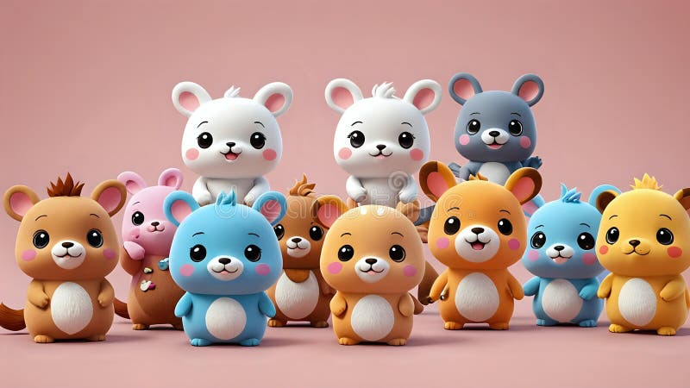
CÂU CHUYỆN THIẾU NHI
Thỏ Con
Học Vẽ Tranh
Câu chuyện thú vị về Thỏ con và người bạn Chuột con
Dành cho các bạn nhỏ
Lớp 1 - Tiểu học

Slide 2
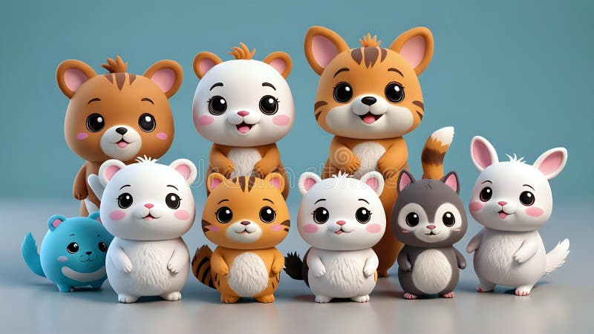
NHÂN VẬT CHÍNH
Thỏ Con
Đáng yêu & thân thiện
Thỏ con là một bạn nhỏ rất đáng yêu với đôi tai dài và bộ lông mềm mại. Thỏ con luôn vui vẻ và thân thiện với mọi người xung quanh.
Thích học hỏi
Thỏ con rất thích học hỏi điều mới, đặc biệt là môn vẽ tranh. Thỏ con luôn chăm chỉ luyện tập mỗi ngày để trở thành họa sĩ giỏi.
Sáng tạo & tài tăng
Thỏ con rất sáng tạo khi biết kết hợp các hình học cơ bản như hình tròn, hình tam giác để vẽ nên những bức tranh đẹp và giống thật.

Slide 3
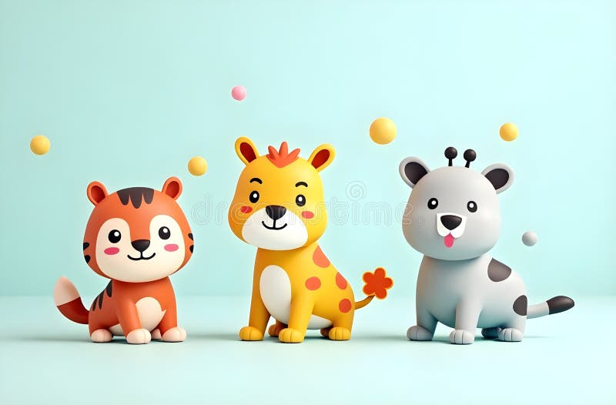
NHÂN VẬT PHỤ
Chuột Con
Người bạn thân
Chuột con là ngướn bạn thân của Thỏ con. Hai bạn thường chơi cùng nhau và chia sẻ nhiều điều thú vị trong cuộc sống.
Tò mò & ham học
Chuột con rất tò mò và thích đến xem Thỏ con vẽ tranh. Mỗi lần Thỏ con vẽ xong một bức tranh, Chuột con đều trầm trồ khen ngợi.
Dễ thương & nhanh nhẹn
Chuột con có bộ lông mềm mại, đôi tai tròn và cái đuôi dài. Chuột con chạy rất nhanh và luôn cảnh giác với những nguy hiểm.

Slide 4
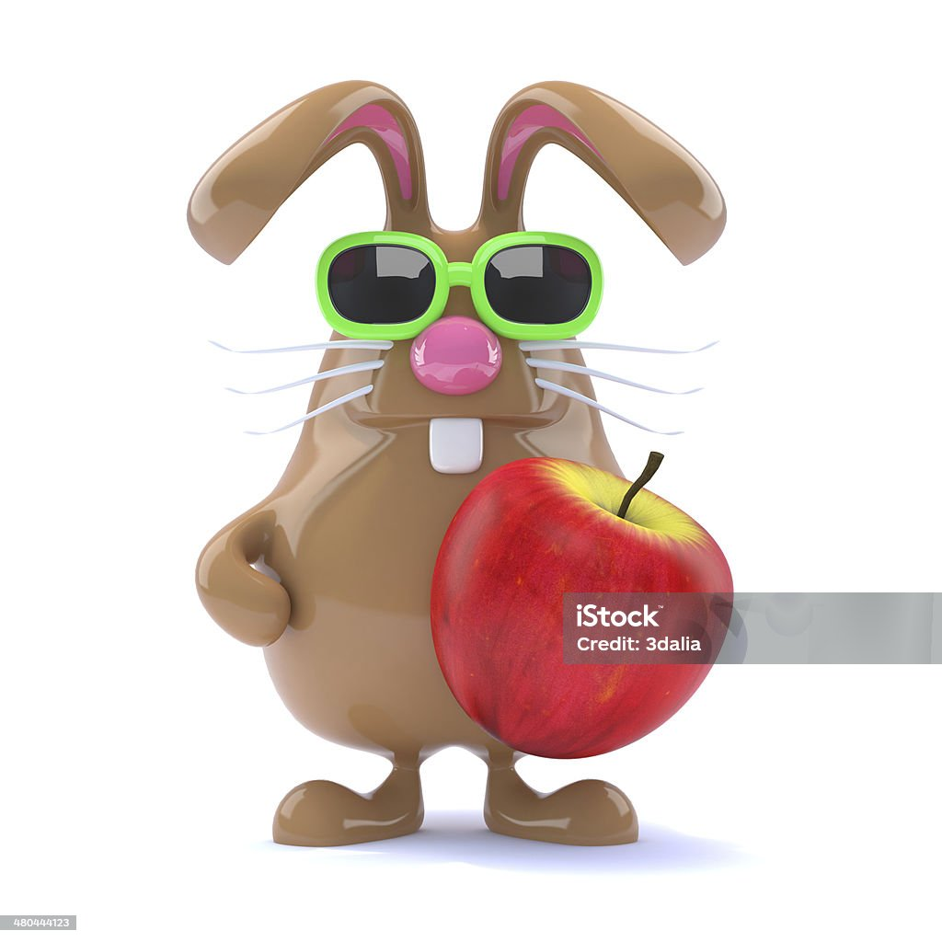
BÀI HỌC VẼ TRANH
Thỏ Con Bắt Đầu Học Vẽ
Một ngày đẹp trởi
Vào một buổi sáng nắng đẹp, Thỏ con ngồi vào bàn học và chuẩn bị cho bài học vẽ tranh của mình. Thỏ con rất hào hứng và vui vẻ.
Cây bút chì màu
Thỏ con cầm cây bút chì màu yêu thích và bắt đầu tập trung vẽ. Bút chì màu giúp Thỏ con tạo nên những bức tranh rực rỡ và sinh động.
Hình học cơ bản
Thỏ con bắt đầu vẽ những hình học cơ bản: hình tròn, hình tam giác, hình vuông. Đây là nền tảng để vẽ nên những bức tranh phức tạp hơn.

Slide 5
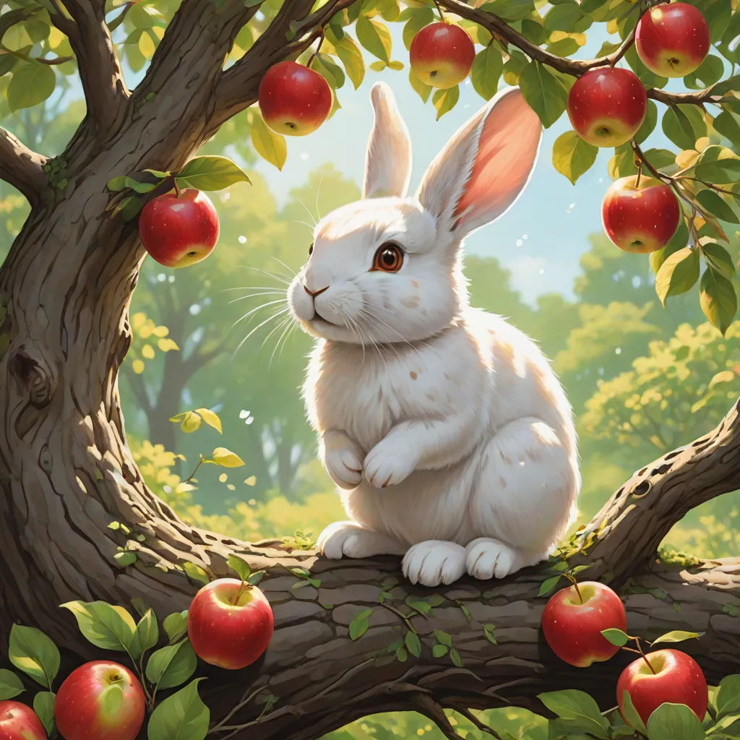
BỨC TRANH ĐẦU TIÊN
Thỏ Con Vẽ Quả Táo
Từ hình tròn
Thỏ con vẽ một hình tròn lớn làm thân táo, sau đó thêm cuống và lá. Quả táo trông thật đẹp với màu đỏ tươi rực rỡ.
Chuột Con thấy thèm
Chuột con đứng bên cạnh nhìn và thấy thèm. Quả táo trông thật ngon và giống y như thật, khiến Chuột con muốn cắn một miếng.
"Wow! Quả táo trông ngon quá!" - Chuột con kêu lên

Slide 6
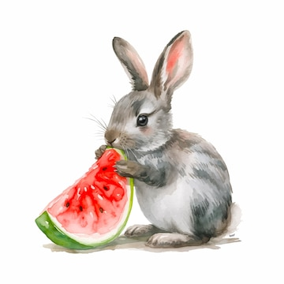
BỨC TRANH THỨ HAI
Thỏ Con Vẽ Quả Dưa
Hình tròn & đường cong
Thỏ con vẽ một quả dưa hấu từ hình tròn lớn, sau đó thêm các đường cong để tạo vân dưa. Màu xanh lá và đỏ tươi làm quả dưa trông thật hấp dẫn.
Chuột Con càng đói hơn
Nhìn quả dưa mát lạnh, Chuột con càng thấy đói. Bụng Chuột con cứ sôi lên vì thèm được ăn miếng dưa ngọt lịm.
"Trởi ơi! Quả dưa trông mát quá!" - Chuột con reo
Thỏ con vẽ càng ngày càng giỏi!

Slide 7
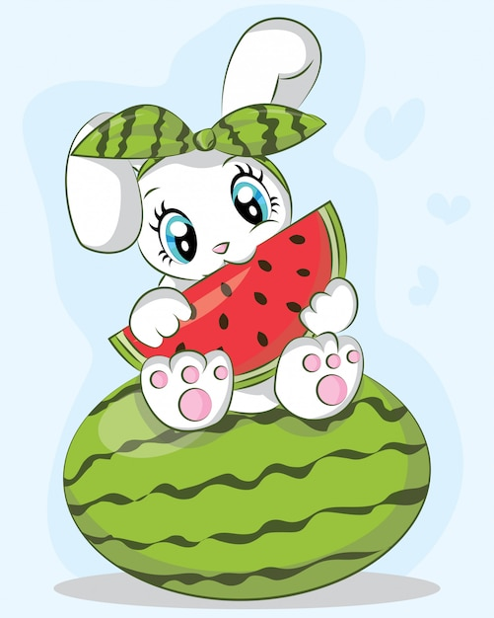
BỨC TRANH ĐẶC BIỆT
Thỏ Con Vẽ Con Mèo
Từ nhiều hình học
Thỏ con vẽ con mèo từ hình tròn (đầu), hình tam giác (tai), và các đường cong (thân, đuôi). Bức tranh mèo trông thật sống động!
Chi tiết sống động
Thỏ con vẽ đôi tai nhọn, bộ ria dài, đuôi cong và đôi mắt tinh nghịch. Con mèo trông như sắp nhảy ra khỏi tranh vậy!
Tác phẩm tuyệt vời
Đây là bức tranh đẹp nhất mà Thỏ con từng vẽ! Thỏ con tự hào và hạnh phúc với thành quả của mình.

Slide 8
TÌNH HUỐNG BẤT NGỜ
Chuột Con Bỏ Chạy
Chuột con hoảng sợ
Khi nhìn thấy bức tranh mèo, Chuột con đột nhiên hoảng sợ. Đôi mắt Chuột con mở to, tai dựng đứng và bắt đầu run rẩy.
Bỏ chạy thật nhanh
Chuột con quay đầu bỏ chạy thật nhanh, chân chạy lia lịa. Chuột con chạy biến vào hang và không dám quay lại nữa.
Tạị sao vậy nhỉ?
Thỏ con ngạc nhiên không hiểu tạị sao Chuột con lại sợ. Thỏ con chỉ vẽ tranh thôi mà, đâu phải mèo thật đâu!
Chuột con sợ mèo vì mèo là kẻ thù của chuột!

Slide 9
BÀI HỌC Ý NGHĨA
Bài Học Từ Câu Chuyện
Bài Học 1
Bài Học 2
Bài Học 3
Siêng băng & sáng tạo
Mèo & Chuột
Nuôi Mèo diệt Chuột
Thỏ con rất siêng năng và sáng tạo khi biết vẽ tranh từ các hình học cơ bản. Các bạn nhỏ hãy học tập Thỏ con nhé!
Mèo là kẻ thù tự nhiên của chuột nên chuột rất sợ mèo. Đây là quy luật của tự nhiên mà chúng ta cần biết.
Chúng ta có thể nuôi mèo để giúp diệt chuột trong nhà. Mèo là bạn tốt của con ngưởi trong việc bảo vệ lương thực.
Hãy chăm chỉ luyện tập mỗi ngày
Hiểu biết về thế giới xung quanh
Ứng dụng trong cuộc sống
Câu chuyện dạy chúng ta nhiều điều hay!

Slide 10
KẾT THÚC CÂU CHUYỆN
Cảm Ơn
Các Bạn Nhỏ!
Câu chuyện đến đây là hết rồi!
Các bạn nhỏ hãy học tập Thỏ con siêng năng học hỏi và sáng tạo nhé!
Đọc Sách
Vẽ Tranh
Sáng Tạo
Hẹn gặp lại các bạn trong những câu chuyện tiếp theo!

